Slide 1

Universidad Austral Maestría en Explotación de Datos y Gestión del Conocimiento REGRESIÓN AVANZADA MARÍA Cecilia arce 2-03-2024

Slide 2
1) Modelo lineal (base inmobiliaria)

Slide 3
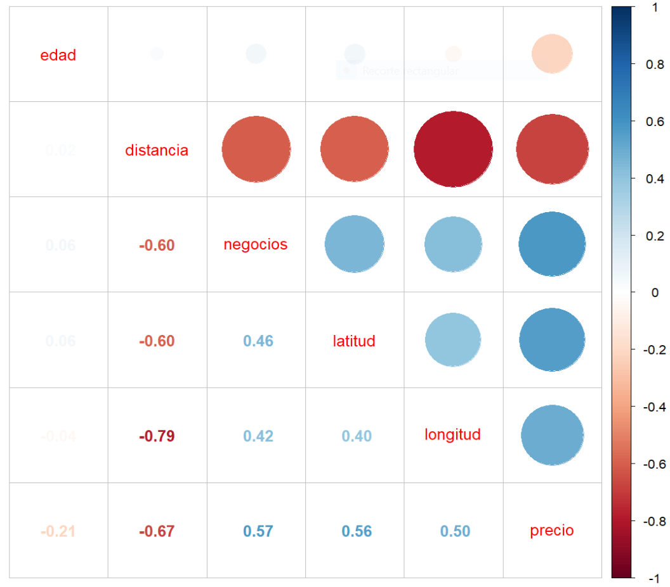
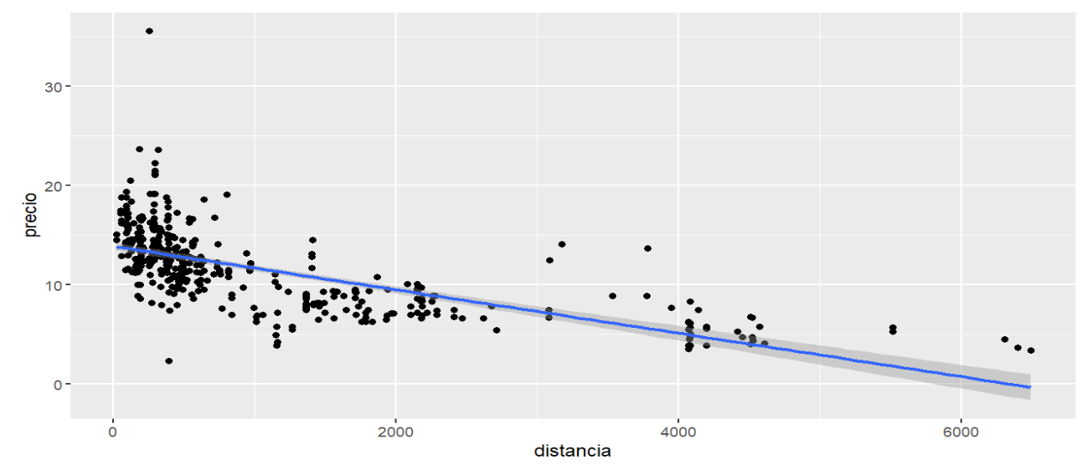
Modelo lineal simple, tomando la variable de mayor correlación
lm(formula = precio ~ distancia, data = datos)
Residuals:
Min 1Q Median 3Q Max
-10.7154 -1.8492 -0.3407 1.4570 22.2765
Coefficients:
Estimate Std. Error t value Pr(>|t|)
(Intercept) 13.8766423 0.1992948 69.63 <2e-16 ***
distancia -0.0021901 0.0001196 -18.32 <2e-16 ***
---
Residual standard error: 3.059 on 407 degrees of freedom
Multiple R-squared: 0.4518, Adjusted R-squared: 0.4505
F-statistic: 335.5 on 1 and 407 DF, p-value: < 2.2e-16
Notes:
Analizo los dato (son todos numéricos, algunos enteros) y nombre de las columnas (409 registros y 6 variables). Considera el precio como variable dependiente.
Analizo los gráficos de dispersión de cada par de variables
Analizo la correlación: se observa que el precio (variable dependiente) tiene mayor correlación con la distancia y menos con la edad del inmueble.
Realizo un primer modelo simple con la variable independiente distancia.
Ese modelo tiene un R2 45%: R2 es una medida de la variabilidad total, cuanto más cercano a 1 es mejor. En este caso indica que el 45% de la variable "precio" es explicada por la variable "distancia". R2-ajustado son prácticamente lo mismo, sólo que penalizan el modelo (baja el valor) cuando se agregan predictores que no mejoran el modelo
Grafica del modelo con su recta y sus bandas de ajuste: dentro de esas bandas hay un 95% de posibilidades que estén los verdaderos valores de la regresión (sumatoria error=0)
El coeficiente, que en este caso es negativo, establece que, por cada unidad que aumente la variable distancia, el precio disminuye en 0,00219 unidades.

Slide 4
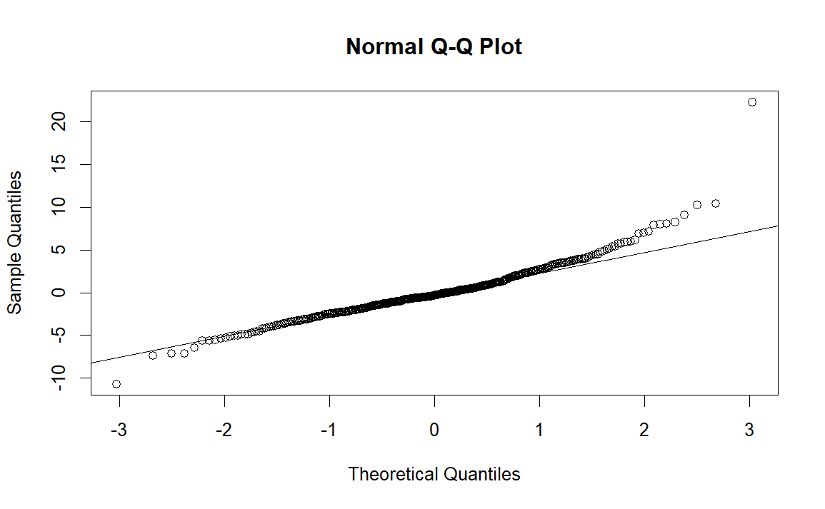
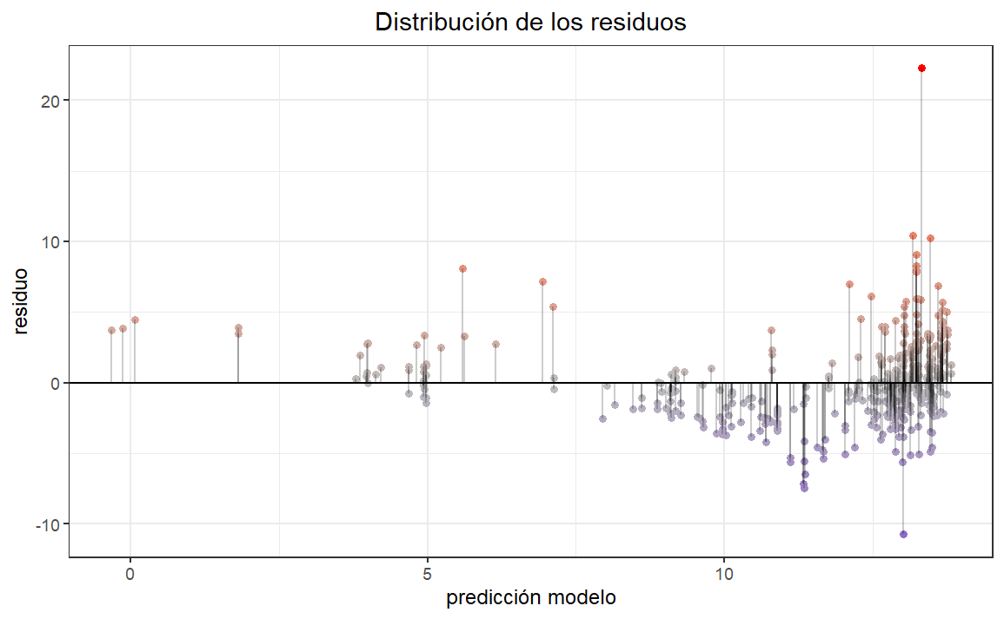
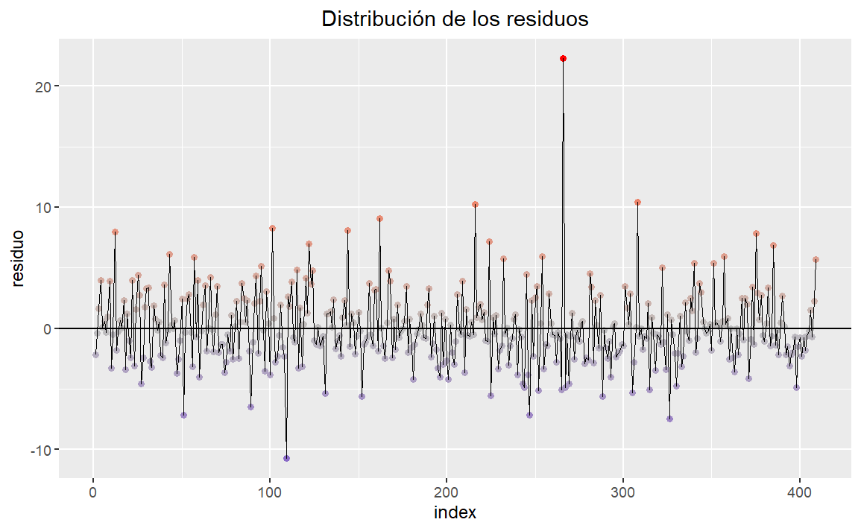
Normalidad de los residuos
Homocedasticidad delos residuos
Independencia de las observaciones
Shapiro-Wilk normality test
H0: los residuos siguen una distribución normal
data: modelo1$residuals
W = 0.93207, p-value = 1.085e-12
Rechazo H0
Studentized Breusch-Pagan test
H0: los residuos son homocedasticos
data: modelo1
BP = 1.4397, df = 1, p-value = 0.2302
No rechazo H0
Durbin Watson
H0: las observaciones son independientes
Lag Autocorrelation Statistic p-value
1 -0.08525486 2.160652 0.098
Alternative hypothesis: rho != 0
No rechazo H0
Notes:
Validación de los supuestos del modelo de regresión: normalidad, homocedasticidad e independencia de los residuos
El p-valor es cercano a 0 < 0.05 (nivel de significancia), por lo que se rechaza la H0. Esto sugiere que los residuos no siguen una distribución normal.
Sí cumple con los supuestos de homocedasticidad e independencia

Slide 5
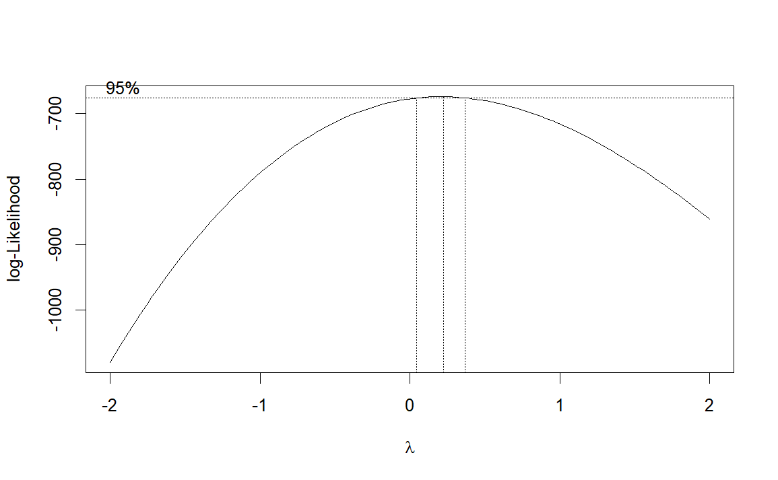
Transformación de box cox
Modelo 1 aplicando log a la variable dependiente
lm(formula = log10(precio) ~ distancia, data = datos)
Residual standard error: 0.1127 on 407 degrees of freedom
Multiple R-squared: 0.5646, Adjusted R-squared: 0.5635
F-statistic: 527.8 on 1 and 407 DF, p-value: < 2.2e-16
Modelo 2 elevando la variable respuesta a lambda
lm(formula = precio^0.22 ~ distancia, data = datos)
Residual standard error: 0.09569 on 407 degrees of freedom
Multiple R-squared: 0.5479, Adjusted R-squared: 0.5468
F-statistic: 493.2 on 1 and 407 DF, p-value: < 2.2e-16
calculo el λ analíticamente:
[1] 0.2222222
En ninguno de los dos modelos se cumplió el supuesto de Normalidad de los residuos, por lo que se descartan estos modelos
Notes:
Transformo la variable respuesta, como una manera de intentar lograr normalidad en la distribución de los residuos.
Como el λ cercano a 0, pruebo primero con una transformación logarítmica. Analizo los supuestos no cumplen normalidad
Pruebo con un 2° modelo elevando la variable respuesta al valor del lambda. Este modelo tampoco cumple el supuesto de normalidad

Slide 6
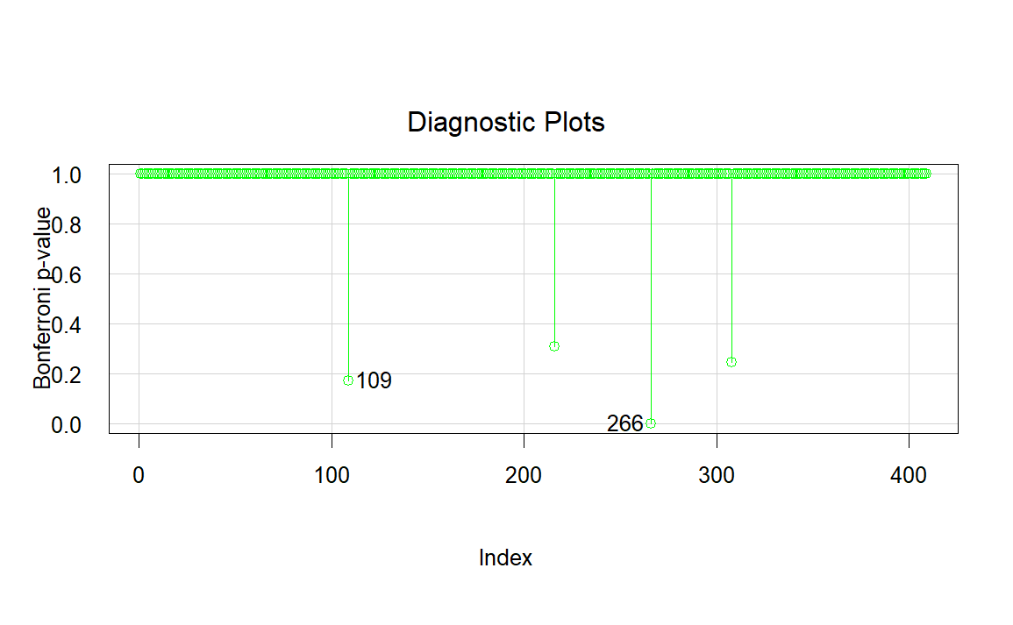
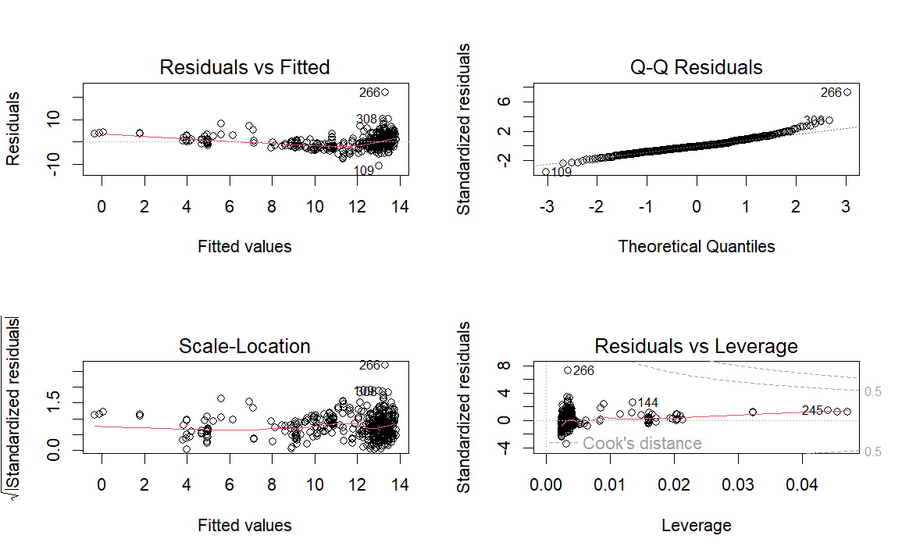
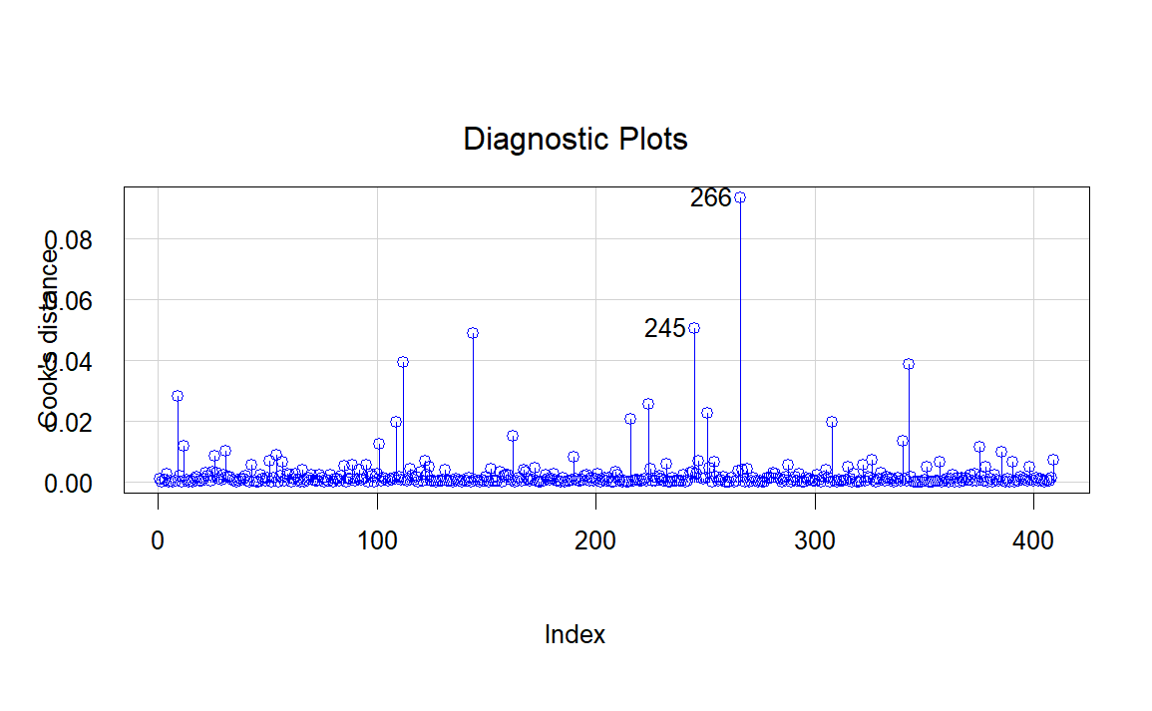
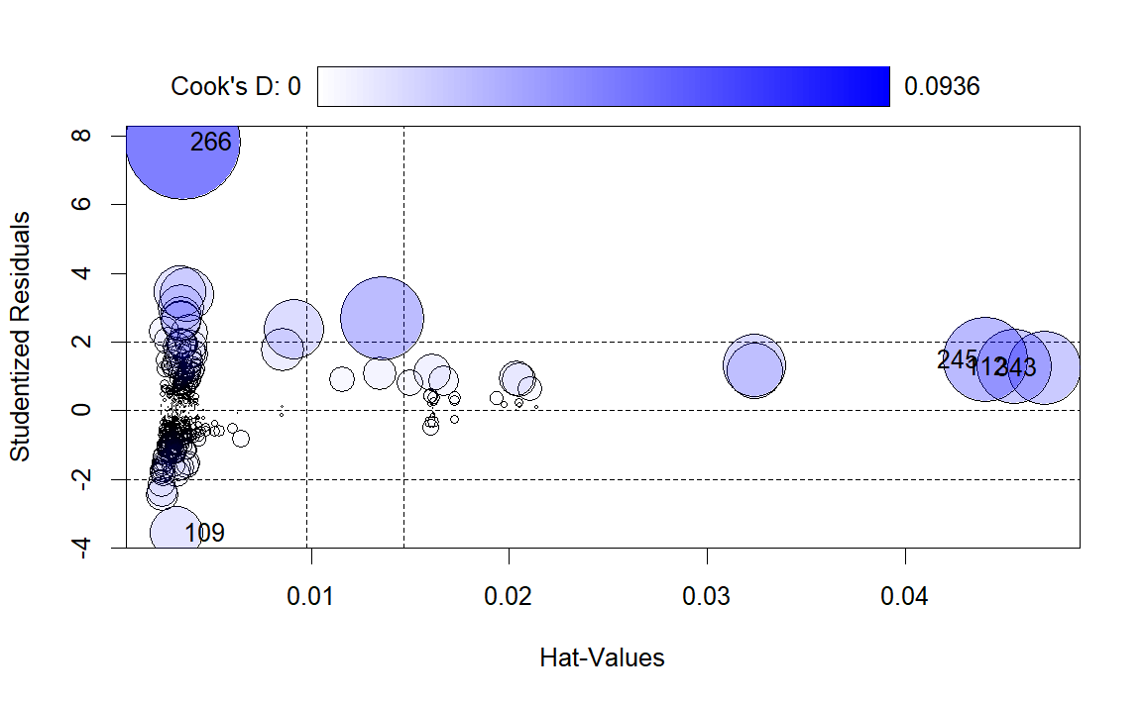
Outaliers y puntos influyentes
De modo analítico se pueden conocer los puntos influyentes a través de los dfbetas (cómo varían los coeficientes de la recta cuando esa observación no esta) y dffits (la influencia del modelo con esa observación)
Notes:
Outliers (valores atipico) y ptos influyentes (influyen en el modelo, modifican la pendiente de la recta de regresión)
Gráfico de dispersión de residuos vs. valores ajustados (residuals vs. fitteddetectar patrones en los residuos: 266 (es además un outliers), la 308 y la 109
Gráfico de cuantiles normales de los residuos (normal Q-Q plot): se observan 266, 308 y 109 como anomalos
Gráfico de residuos estandarizados vs. valores ajustados (standardized residuals vs. fitted). Los puntos que se alejan: 266
Gráfico de Cook's distance, sugiere otros puntos influyentes además del 266: el 144 y 245
El grafico 1) de outliers según el método de Bonferroni, conservador va ajustando el nivel de significancia para evitar los errores de tipo I (F+).
Grafico 2) Distancia de Cook: mide la influencia de una observación en un modelo (saca esa observación y se ve como ajusta el modelo y los coeficiente)
Grafico 3) Residuos estandarizados (mas alto implica más alejado están los valores observados de los predichos por el modelo) vs Valores hat: diagonal de la matriz hat (distancia de las observaciones al centro), los valores cercanos a 1 implican mejor ajuste vs distancia de cook indican se más influyentes.
Puntos influyentes (saca analíticamente): se evalúan las medidas de cada observación y se detectan las influyentes (en esta base hay 45)
Las medidas serían los dfbetas (cuanto cambian los coeficientes cuando esa observación no está) y los dffits (influencia de esa observación)
dfb.1: cuánto cambia el primer coeficiente (variable independiente) si se saca esa observación y dffits
dfb.dstn: cuánto cambia el segundo coeficiente si se saca esa observación
dffit: influencia global de la observacion, mayor es el valor más influencia tiene
cov.r: como cambia la matriz de cov de los coeficientes si se elimina esa observación
cook.d: distancia de cook medida global de la influencia de esa observación en el modelo, cuanto se modifican los coeficientes de la recta con esa observación
hat: diagonl de la matriz hat (mide la distancia de las observaciones al centro del espacio)

Slide 7
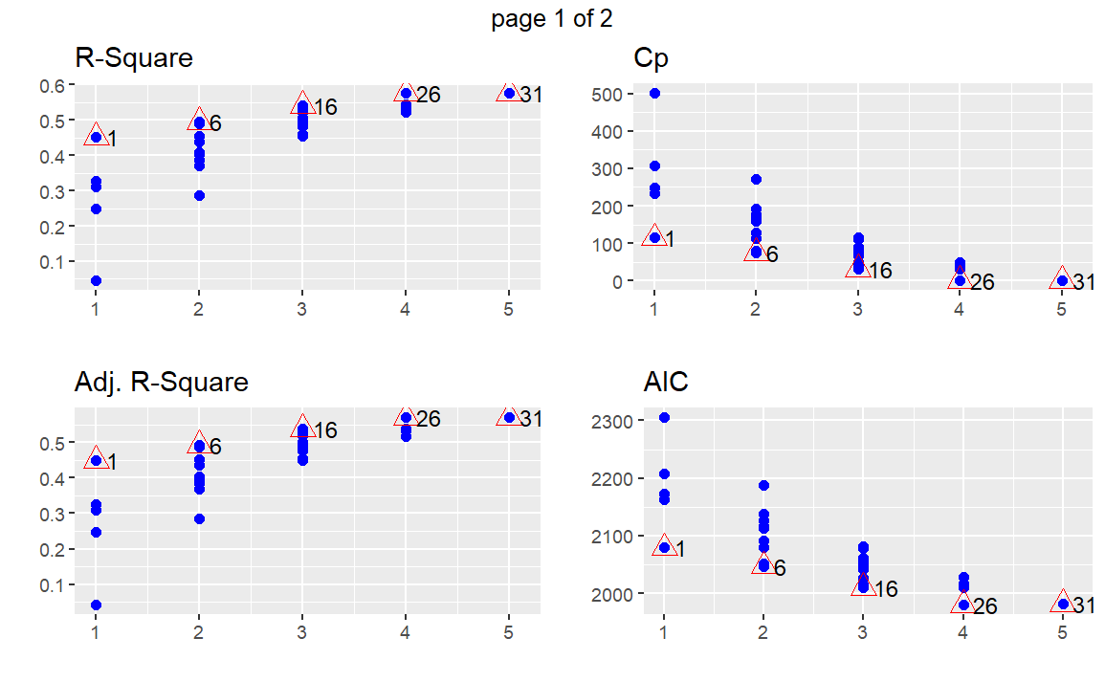
k <- ols_step_all_possible(modelo_total)
modelos_backward <- regsubsets(precio ~ ., data = datos, nvmax = 5, method = "backward")
5 Variables (and intercept)
Forced in Forced out
edad FALSE FALSE
distancia FALSE FALSE
negocios FALSE FALSE
latitud FALSE FALSE
longitud FALSE FALSE
1 subsets of each size up to 5
Selection Algorithm: backward
edad distancia negocios latitud longitud
1 ( 1 ) " " "*" " " " " " "
2 ( 1 ) " " "*" "*" " " " "
3 ( 1 ) "*" "*" "*" " " " "
4 ( 1 ) "*" "*" "*" "*" " "
5 ( 1 ) "*" "*" "*" "*" "*"
Model Index Predictors
-------------------------------------------------------
1 distancia
2 distancia negocios
3 edad distancia negocios
4 edad distancia negocios latitud
5 edad distancia negocios latitud longitud
-------------------------------------------------------
which.max(summary(modelos_backward)$adjr2)
[1] 4
Notes:
Probar un modelo multivariado.
Primero hago un modelo con todas las variables que me sirva de comparación.
Hago una selección de variables, usos dos métodos:
Usando la función: ols_step_all_possible(modelo_total), selection de variables paso a paso. El modelo 16 y el 31 dan los mejores valores de R2, R2-ajustado, AIC, SBIC y SBC. El modelo 26 tiene una variable menos, me quedo con este modelo
AIC: Akaike Information Criteria
SBIC: Sawa's Bayesian Information Criteria
SBC: Schwarz Bayesian Criteria
Ttambién lo puedo calcular analíticamente, parte de la salida que me indica qué 4 predictores tomar
2) Usando la función: regsubsets(precio ~ ., data = datos, nvmax = 5, method = "backward")
Llega al mismo resultado usando R2 ajustado

Slide 8
Comparación de dos modelos: 4 variables y 5 variables
VIF (factor de variación de inflación) modelo 4 variables)
lm(formula = precio ~ edad + distancia + negocios + latitud,
data = datos)
Residual standard error: 2.701 on 404 degrees of freedom
Multiple R-squared: 0.5758, Adjusted R-squared: 0.5716
F-statistic: 137.1 on 4 and 404 DF, p-value: < 2.2e-16
AIC= 1980.331
edad distancia negocios latitud
1.015335 1.998550 1.616445 1.598255
Ninguno de estos factores es > 5
Test de Wald (H0: el coeficiente evaluado vale cero)
Wald test:
----------
Chi-squared test:
X2 = 31.7, df = 1, P(> X2) = 1.8e-08
Wald test:
----------
Chi-squared test:
X2 = 50.4, df = 1, P(> X2) = 1.3e-12
Rechazo H0: los coeficientes son distintos de cero
lm(formula = precio ~ edad + distancia + negocios + latitud +
longitud, data = datos)
Residual standard error: 2.704 on 403 degrees of freedom
Multiple R-squared: 0.5759, Adjusted R-squared: 0.5706
F-statistic: 109.4 on 5 and 403 DF, p-value: < 2.2e-16
AIC=1982.264
Notes:
Comparando los 2 modelos (4 variables y el de 5 variables) elijo el de 4 variables tiene mayor R2ajustado y menor AIC
Sin embargo no cumple con los supuestos, pruebo con algún método robusto.
Analice la colinealidad usando el criterio VIF. Para valores mayores que 5 puede haber colinealidad, para mayores que 10 la colinealidad es importante, en este caso ninguna variable dio un valor mayor que 5, por lo que podemos decir que no hay colinealidad.
Test de Wald: no esta toda la salida sólo para el intercepto y el coeficiente de la primera variable independiente “edad”

Slide 9
Modelo Robusto 1 usando la función lmrob
lmrob(formula = precio ~ edad + distancia + negocios + latitud, data = datos)
Robust residual standard error: 1.959
Multiple R-squared: 0.7097, Adjusted R-squared: 0.7069
Shapiro-Wilk normality test
data: modelo_robusto1$residuals
W = 0.85945, p-value < 2.2e-16
Modelo Robusto 2 usando la función rlm y huber
Shapiro-Wilk normality test
data: modelo_robusto2$residuals
W = 0.86001, p-value < 2.2e-16
rlm(formula = precio ~ edad + distancia + negocios + latitud,
data = datos, psi = psi.huber)
Residual standard error: 2.095 on 404 degrees of freedom
Modelo Robusto 2 usando la función rlm y biscuadrada
Shapiro-Wilk normality test
data: modelo_robusto3$residuals
W = 0.85951, p-value < 2.2e-16
rlm(formula = precio ~ edad + distancia + negocios + latitud,
data = datos, psi = psi.bisquare)
Residual standard error: 2.053 on 404 degrees of freedom
Notes:
Calculo 3 modelos robustos:
Modelo 1: lmrob, usa ols (cuadrados mínimos), por eso me calcula R2
Modelo 2 y 3 usan funciones alternativas: función de peso huber (asigna pesos lineales a los residuos mayores) y la función de biscuadrada (le asigna pesos cuadrados a los residuos grandes)
El modelo 1 tiene el menor error
Pero estos modelos tampoco cumplen con normalidad de los residuos por lo que tuve que acudir a un modelo gamlss

Slide 10
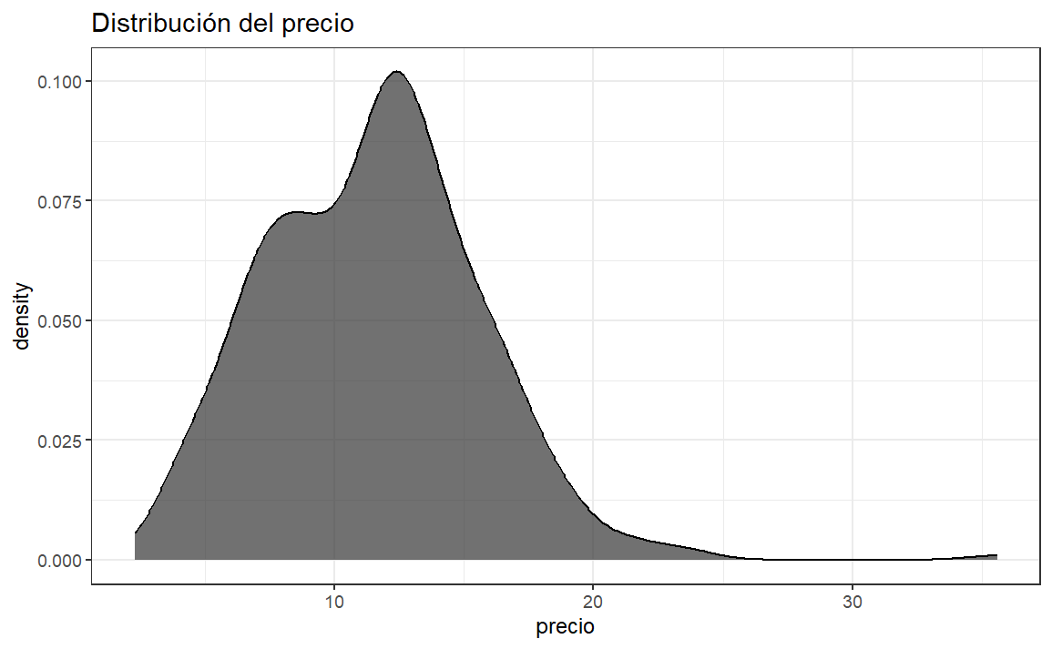
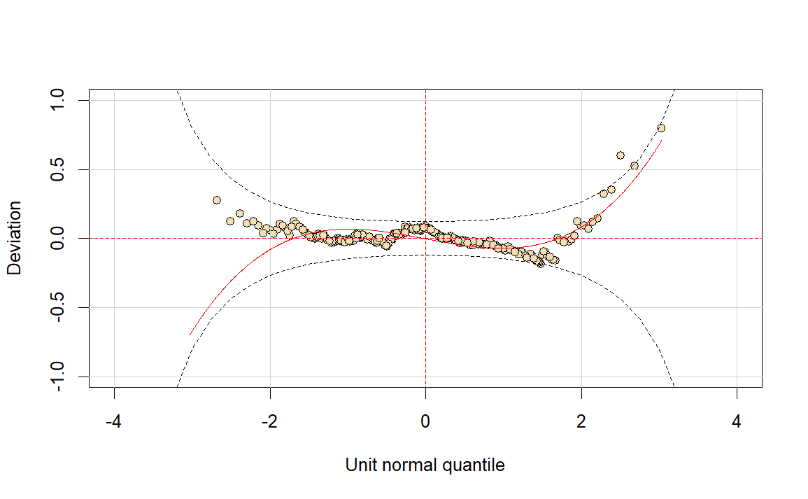
Call: gamlss(formula = precio ~ pb(edad) + pb(distancia) + negocios +
pb(latitud), sigma.formula = ~pb(edad) + pb(distancia) +
negocios + pb(latitud), family = GB2, data = datos, trace = FALSE)
AIC=1704.972 < AIC del modelo miltivariado
Mu Coefficients:
Estimate Std. Error t value Pr(>|t|)
(Intercept) -1.994e+02 1.955e+01 -10.199 < 2e-16 ***
pb(edad) -6.993e-03 7.191e-04 -9.725 < 2e-16 ***
pb(distancia) -1.724e-04 9.933e-06 -17.360 < 2e-16 ***
negocios 9.097e-03 3.475e-03 2.618 0.00918 **
pb(latitud) 8.094e+00 7.830e-01 10.337 < 2e-16 ***
---
Sigma Coefficients:
Estimate Std. Error t value Pr(>|t|)
(Intercept) -1.574e+02 1.034e+02 -1.523 0.1285
pb(edad) -1.067e-02 3.726e-03 -2.864 0.0044 **
pb(distancia) 2.904e-05 4.708e-05 0.617 0.5377
negocios 3.989e-02 1.817e-02 2.195 0.0287 *
pb(latitud) 6.405e+00 4.139e+00 1.548 0.1225
-----
Nu Coefficients:
------
Tau Coefficients:
Analizo los residuos: con un gráfico worm
Summary of the Quantile Residuals
mean = -0.001226998
variance = 1.020368
coef. of skewness = -0.07234167
coef. of kurtosis = 4.613898
Filliben correlation
coefficient = 0.9912508
Notes:
Al no cumplir con la normalidad convendría probar con un modelo GAMLSS (Generalized Additive Models for Location, Scale and Shape).
Son modelos de regresión semi-paramétricos: permiten modelar no solo la media sino también la escala (varianza) y forma (asimetría y curtosis).
Asume que la variable respuesta sigue una determinada distribución, con la función fitDist averiguo que distribución tiene menor valor GAIC (es una generalizacion del AIC Akaike; el valor más bajo corresponde a un mejor ajuste. La distribución más adecuada en GB2.
Genero el modelo con esta distribución, coeficients para los 4 parámetros. Resultado el nivel de significancia de los predictores
Se aplicas la función P-splines (pb) sólo en los predictores continuos, suaviza las predictoras para captar funciones no lineales.
Gráfico worm: los valores resultantes deberían de ser cero (línea horizontal discontinua). Las dos curvas elípticas discontinuas muestran el intervalo de confianza del 95%. Si el modelo es correcto, sólo un 5% de las observaciones deberían quedar fuera. En este caso el modelo es bueno.
Curva roja es el ajuste cúbico.
Puedo analizar la contribución de cada predictor para mu y para sigma por ejemplo a través del función “drop1”
Evaluar con un gráfico de los cuantiles de los residuod:
Media
Varianza a uno (dispersion de residuos razonable)
Coeficiente de sesgo (coef. of skewness):indica la asimetría izquierda de la distribución de los residuos
Coeficiente de curtosis (coef. of kurtosis): la forma de la distribución, >3 implica puntiaguda
Coeficiente de correlación Filliben (Filliben correlation coefficient): mide la relación entre los residuos reales y los teóricos bajo la suposición de normalidad. Un valor cercano a 1 indica que los residuos siguen de cerca la distribución teórica de normalidad.

Slide 11
2) Anova 2 vías (base odontología)

Slide 12
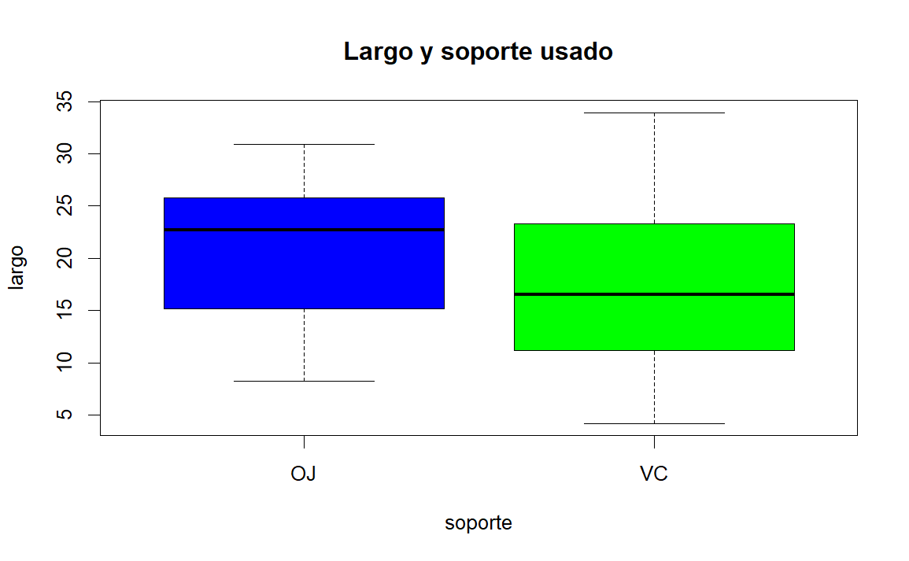
2)ANOVA 2 VÍAS – base: odontalgia
Análisis de la variable Soporte de 2 niveles OJ y VC
Condiciones del ANOVA:
Normalidad: Shapiro-Wilk normality test
data: residuals(aov.soporte)
W = 0.96949, p-value = 0.1378
2) Homocedasticidad: Levene's Test for Homogeneity of Variance (center = median)
Df F value Pr(>F)
group 1 1.2136 0.2752
No rechazo Normalidad ni Homocedasticidad de los residuos. Cumple las condiciones de ANOVA. Podemos decir que las medias de soporte son iguales.
Se concluye que el tipo de soporte no afecta al largo del diente.
Df Sum Sq Mean Sq F value Pr(>F)
datos$soporte 1 205 205.35 3.668 0.0604 .
Residuals 58 3247 55.98
P-valor > 0.05, no se rechaza la hipótesis nula de que sus medias son iguales
Notes:
ANOVA 2 vías: relación entre una variable dependiente cuantitativa (longitud) y 2 variables independientes cualitativas (soporte y la dosis), ambas con distintos niveles.
0,064 > 0,05 (nivel de significancia), por lo que no se rechaza que la media de cada grupo (OJ y VC) sean iguales: tipo de soporte usado no influye en la medida del largo. Esto es siempre que se cumpla las condiciones del uso de ANOVA: la normalidad y homogeneidad de la varianza
Test para normalidad: Shapiro-Wilk, Anderson-Darling normality test, D'Agostino skewness test
Hhomocedasticidad: Bartlett test of homogeneity of variances, Levene's Test for Homogeneity of Variance (muestras pequeñas)

Slide 13
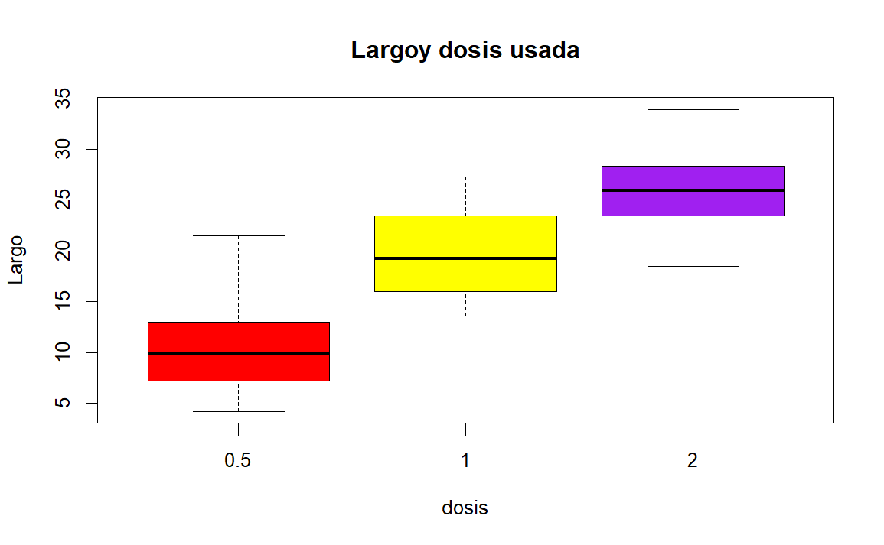
Análisis de la variable dosis, 3 niveles: 0.5, 1, 2
Condiciones de ANOVA:
Normalidad: Shapiro-Wilk normality test
data: residuals(aov.dosis)
W = 0.96731, p-value = 0.1076
2) Homocedasticidad: Levene's Test
Df F value Pr(>F)
group 2 0.6457 0.5281
Cumple las condiciones de ANOVA. Podemos decir que al menos dos de las medias de las dosis no son iguales.
Se concluye que la dosis utilizada influye en el largo del diente.
Df Sum Sq Mean Sq F value Pr(>F)
datos$dosis 2 2426 1213 67.42 9.53e-16 ***
Residuals 57 1026 18
P-valor < 0.05, se rechaza la H0: sus medias son iguales
Notes:
Gráficamente se ve una importante diferencia en las medias, condice con el análisis del ANOVA, p-valor es casi 0 < 0,05 por lo que se puede rechazar la H0 de que las medias son iguales siempre que se cumpla las condiciones de normalidad y homocedastisidad.
Al menos dos de ellas no son iguales quiere decir que la dosis sí influye en la variables respuesta que es la longitud.

Slide 14
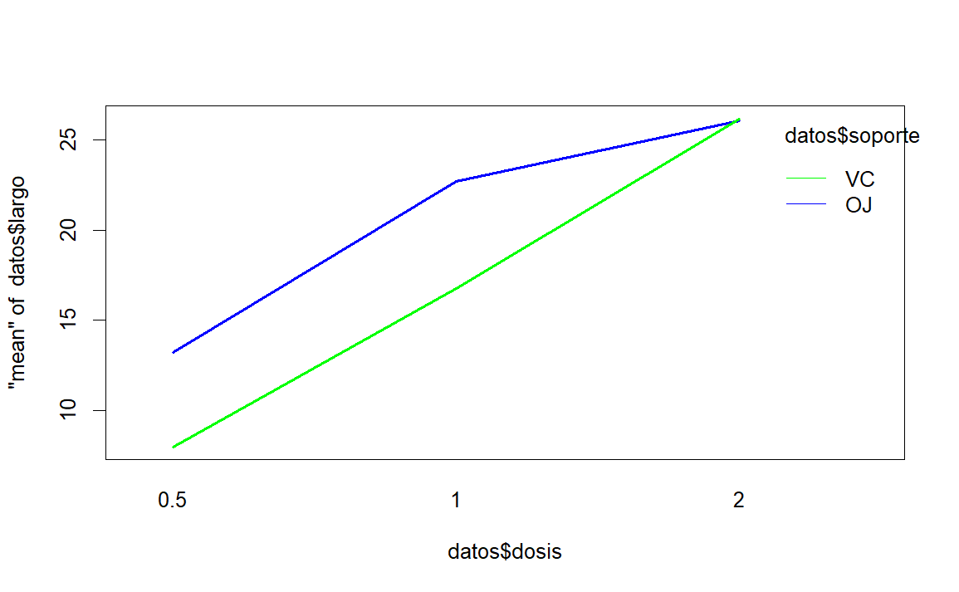
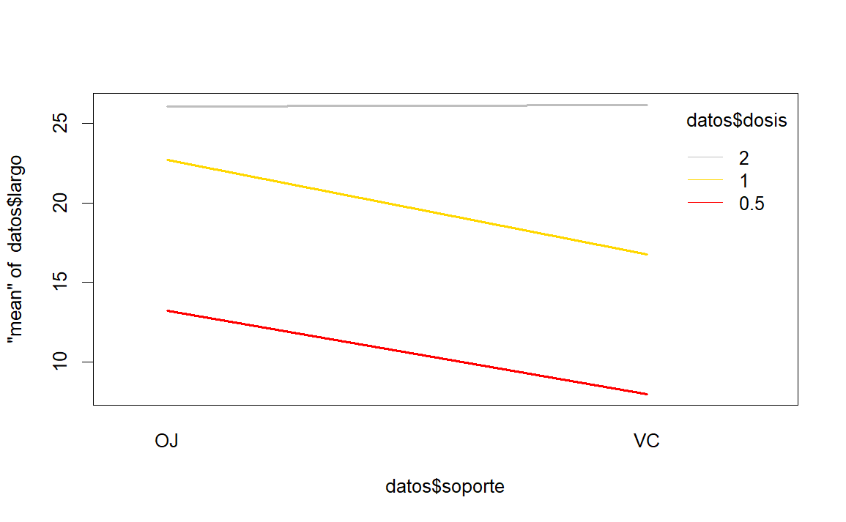
Análisis de interacción: cómo afecta conjuntamente las dos variables dependientes respecto al largo
Df Sum Sq Mean Sq F value Pr(>F)
soporte 1 205.4 205.4 15.572 0.000231 ***
dosis 2 2426.4 1213.2 92.000 < 2e-16 ***
soporte:dosis 2 108.3 54.2 4.107 0.021860 *
Residuals 54 712.1 13.2
Resultados del anova:
las variables soporte y dosis son significativas: afectan a la variable respuesta cada una de manera independiente
la interacción soporte-dosis es poco significativa
Notes:
1° gráfico de interacción: la media del largo cambia respecto a la dosis para cada tipo de soporte.
2° gráfico se ve como la media del largo cambia según el tipo de soporte para cada una de las tres dosis. Para la dosis 2 (línea gris) la influencia no cambia, en cambio con la dosis 0,5 y 1 influye en la media el tipo de soporte.
Al no cruzarse las líneas, podría significar que los factores soporte y dosis actúan de modo independiente y no interactúan entre sí de modo adicional.
.

Slide 15
Eta cuadrado y eta cuadrado ajustado: % de la varianza explicada por las variables predictoras
eta.sq eta.sq.part
soporte 0.05948365 0.2238254
dosis 0.70286419 0.7731092
soporte:dosis 0.03137672 0.1320279
El tipo de soporte explica el 22% de la varianza de la variable largo, la dosis el 77% y la interacción entre soporte y dosis el 13%
Cumple normalidad y homocedasticidad.
Genero un nuevo modelos sin interacción
Df Sum Sq Mean Sq F value Pr(>F)
soporte 1 205.4 205.4 14.02 0.000429 ***
dosis 2 2426.4 1213.2 82.81 < 2e-16 ***
Residuals 56 820.4 14.7
eta.sq eta.sq.part
soporte 0.05948365 0.2001901
dosis 0.70286419 0.7473174
En este modelo el tipo de soporte explica el 20% de la varianza de la variable largo y la dosis el 74%
Notes:
Eta cuadrado y eta cuadrado ajustado: para saber cuán significativa es, o qué proporción de la variable respuesta es explicada por cada variable
eta.sq=R2 (suma de cuadrados del efecto/suma de cuadrados totales)
eta.sq.part = (suma de cuadrados del efecto/(suma de cuadrados totales+suma de cuadrado de errores))

Slide 16
diff lwr upr p adj soporte
VC-OJ -3.7 -5.579828 -1.820172 0.0002312
diff lwr upr p adj dosis
1-0.5 9.130 6.362488 11.897512 0.0e+00
2-0.5 15.495 12.727488 18.262512 0.0e+00
2-1 6.365 3.597488 9.132512 2.7e-06
soporte:dosis diff lwr upr vp adj
VC:0.5-OJ:0.5 -5.25 -10.048124 -0.4518762 0.0242521
OJ:1-OJ:0.5 9.47 4.671876 14.2681238 0.0000046
VC:1-OJ:0.5 3.54 -1.258124 8.3381238 0.2640208
OJ:2-OJ:0.5 12.83 8.031876 17.6281238 0.0000000
VC:2-OJ:0.5 12.91 8.111876 17.7081238 0.0000000
OJ:1-VC:0.5 14.72 9.921876 19.5181238 0.0000000
VC:1-VC:0.5 8.79 3.991876 13.5881238 0.0000210
OJ:2-VC:0.5 18.08 13.281876 22.8781238 0.0000000
VC:2-VC:0.5 18.16 13.361876 22.9581238 0.0000000
VC:1-OJ:1 -5.93 -10.728124 -1.1318762 0.0073930
OJ:2-OJ:1 3.36 -1.438124 8.1581238 0.3187361
VC:2-OJ:1 3.44 -1.358124 8.2381238 0.2936430
OJ:2-VC:1 9.29 4.491876 14.0881238 0.0000069
VC:2-VC:1 9.37 4.571876 14.1681238 0.0000058
VC:2-OJ:2 0.08 -4.718124 4.8781238 1.0000000
Funcion Turkey: compara todas las posibles combinaciones de medias de las variables y niveles. Determina cuáles son significativamente diferentes
- Fit: aov(formula = largo ~ soporte * dosis, data = datos)
Notes:
Para la variable soporte y dosis son todos significativos.
Para la interacción algunas combinaciones no son significativas: VC:2-OJ:2, OJ:2-OJ:1, VC:2-OJ:1, VC:1-OJ:0.5, no hay evidencia que sus medias sean distintas.
Se usa el p-adj (p-valor ajustado) que es el corregido porque en las múltiples comparaciones tiene más posibilidades de error

Slide 17
3) Regresión logística (base próstata)

Slide 18
3) REGRESIÓN LOGÍSTICA: predice la ocurrencia de un evento
Presentación de los datos
'data.frame': 99 obs. of 9 variables:
$ volumen_pros : num -0.58 -0.994 -0.511 -1.204 0.751 ...
$ peso_pros : num 2.77 3.32 2.69 3.28 3.43 ...
$ edad : int 50 58 74 58 62 50 64 58 47 63 ...
$ log_hiperp_benig : num -1.39 -1.39 -1.39 -1.39 -1.39 ...
$ invade_vesic_semin: int 0 0 0 0 0 0 0 0 0 0 ...
$ penetrac_capsular : num -1.39 -1.39 -1.39 -1.39 -1.39 ...
$ gleason : int 6 6 7 6 6 6 6 6 6 6 ...
$ porc_punt_gleas_45: int 0 0 20 0 0 0 0 0 0 0 ...
$ log_psa : num -0.431 -0.163 -0.163 -0.163 0.372 ...
Analizo las variables
Cambio el nombre a las columnas Convierto en factor a la variable Gleason (son categorías)
Evalúo el desbalanceo de clase desbalanceada
[1] "6" "7" "8" "9"
0 1
77 22
Notes:
Un modelo logístico se utiliza para predecir la ocurrencia de un evento binario (ocurre sí o no). La variable dependiente tiene que ser categorica (0-1). Utiliza la función logística (curva sigmoide S), P=1/1+e^(B0+B1x1+B2x2...). Los B se calculan utilizando técnicas de optimización como la de máxima verosimilitud: los valores de los coeficientes que maximizan la probabilidad
Presento los datos (99 observaciones, 9 variables, cambio nombre columnas)
Idea es hacer un modelo que me prediga si habrá invasión vesicular (0-1) según el resto de las variables

Slide 19
Análisis de un primer modelo
glm(formula = invasion_vesicular ~ ., family = "binomial", data = datos)
Coefficients:
Estimate Std. Error z value Pr(>|z|)
(Intercept) -3.002e+01 2.406e+03 -0.012 0.9900
volumnen -2.328e-02 1.003e+00 -0.023 0.9815
peso -4.635e-01 1.544e+00 -0.300 0.7641
edad 1.155e-01 8.991e-02 1.284 0.1991
hiperplacia -4.811e-01 3.448e-01 -1.395 0.1629
p_capsular 1.619e+00 6.782e-01 2.387 0.0170 *
gleason7 1.746e+01 2.406e+03 0.007 0.9942
gleason8 -4.169e+00 1.789e+04 0.000 0.9998
gleason9 1.667e+01 2.406e+03 0.007 0.9945
puntuacion_gleason -1.669e-02 2.840e-02 -0.588 0.5568
psa 1.949e+00 8.940e-01 2.180 0.0292 *
---
Signif. codes: 0 ‘***’ 0.001 ‘**’ 0.01 ‘*’ 0.05 ‘.’ 0.1 ‘ ’ 1
Null deviance: 104.882 on 98 degrees of freedom
Residual deviance: 35.458 on 88 degrees of freedom
AIC: 57.458
Construyo un primer modelo con todas las variables e identifico cuáles son las significativas: p_capsular y psa
Es un buen modelo: residual desviance < null desviance
AIC: es una medida de calidad del modelo, usar para comparar otros modelos
No figura el gleason6: se considera 0 y el resto se toman en relación a él
Notes:
Sólo hay dos variables significativas la p_capsular y la psa.
Es un buen modelo, el Residual deviance en menor que el Null deviance que es la medida de desviacion considerando sólo el intercepto, o sea sin las variables independientes.
El criterio de información de Akaike (AIC): es una medida de la calidad relativa de un modelo estadístico. Cuanto menor sea el valor de AIC, mejor será el ajuste del modelo. Se usa para compararlo con otro modelo.
El gleason4 no aparece porque al ser categórico, se toma como base (valor 0) para los otros gleason. Los coeficientes de los otros gleason se toman en relación a este.

Slide 20
Selección de variables
Step: AIC=47.07
invasion_vesicular ~ p_capsular + psa
Df Deviance AIC
<none> 41.073 47.073
- psa 1 56.830 60.830
- p_capsular 1 62.794 66.794
Call: glm(formula = invasion_vesicular ~ p_capsular + psa, family = "binomial",
data = datos)
Coefficients:
(Intercept) p_capsular psa
-8.520 1.367 2.216
Degrees of Freedom: 98 Total (i.e. Null); 96 Residual
Null Deviance: 104.9
Residual Deviance: 41.07 AIC: 47.07
1) Selección de variables. Utilizo 2 funciones distintas:
“step”: calcula el AIC de todos los posibles modelos
regsubsets”: selecciona las variables según la cantidad a considerar, considera R²ajustado. Calculo AIC para este modelo
2) Seleciono el modelo con menor valor de AIC
Notes:
Con la instrucción "step" y parámetro "backward" analiza la variación del AIC según va quitando cada una de las variables
[step(modelo_log, direction = "backward“]
Otro método una selección de variables. En este caso que tenga un mayor R^2 ajustado.
Uso el AIC como criterio de selección porque el R2 porque los modelos logísticos no ajustan por mínimos cuadrados, sino por la función logística
[mejores_modelos <- regsubsets(datos$invasion_vesicular ~ ., data = datos, nvmax = 10) summary(mejores_modelos)which.max(summary(mejores_modelos)$adjr2)]

Slide 21
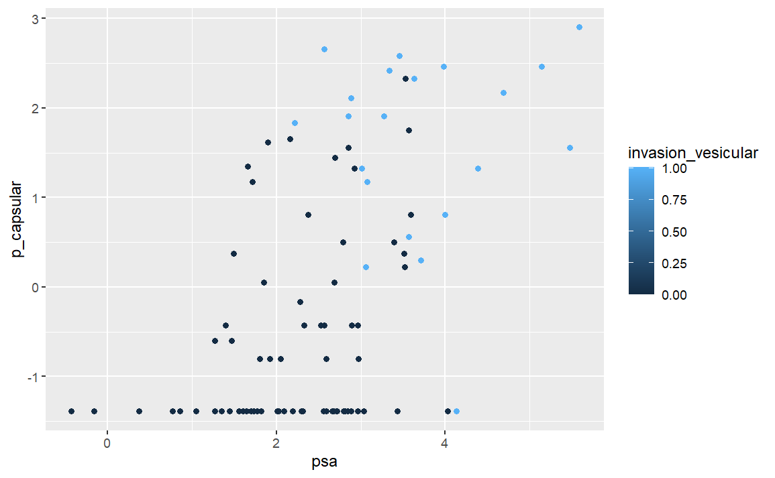
Bondad del modelo: test Hosmer-Lemeshow
Gráfico de las variables psa y p_capsular
H0: no hay diferencias significativas entre los valores observados y los esperados
p-value = 0.9765 > 0.05
Concluimos que el modelo ajusta bien
Análisis de los coeficientes
Coeficientes del modelo
(Intercept) p_capsular psa
-8.571123 2.190116 1.962967
Coeficientes del modelo em términos de odds ratio exponenciales
(Intercept) p_capsular psa
0.0001894998 8.9362514296 7.1204187661
Notes:
Test Hosmer-Lemeshow
Este test explica qué tan bien se ajusta el modelo a los datos observados.
(H0: No hay discrepancia significativa entre las frecuencias observadas y esperadas)
No hay evidencia para negar la H0. Concluimos el modelo ajusta bien a los datos observados.
Coeficientes: ln (P/1-P) = ln(odds) [P éxito/ P fracaso =oportunidad]
logit (p)= ln (odds) =β0 +β1.X1+β2.X2+β12.X1.X2 [β1 contribución de la variable X1 a logit(p), β12 contribución del efecto combinado X1 y X2]
1) Del modelo [modelo_log4$coefficients]
2) Los devuelve a su escala original [exp(modelo_log4$coefficients)].
Con los odds ratios exponenciales de los coeficientes del modelo de regresión logística se puede interpretar el impacto relativo de cada variable predictora en la variable de resultado.
>1 asociación positiva (aumenta la variable y aumenta la probabilidad de exito)
<1 asociación negativa aumenta la variable y disminuye la probabilidad de éxito
=1 son iguales
La p_capsular (8.93) como la psa (7.12) tienen asociacion positiva, significa que al aumentar estas variables aumenta la probabilidad de invacion_vesicular. El aumento de una unidad de la p_capsular hace que aumente 8.93 veces la probabilidad de invacion_vesicular. A su vez el aumento de una unidad de psa hace que aumente 7.12 veces más la probabilidad de invacion_vesicular.
Un Intercept cercano a cero indica que, cuando todas las variables son cero, la ocurrencia del evento invasion_vesicular es cercana también a cero.
Gráfico: Observo que la invasion_vesicular (variable dependiente) es 1 para valores de psa> 2 y p_capsular> 0.
Los puntos acumulados en la parte inferior del gráfico podrían explicar que, para valores de p_capsular < -1, no se da la invacion_vesicular independientemente del valor del psa

Slide 22
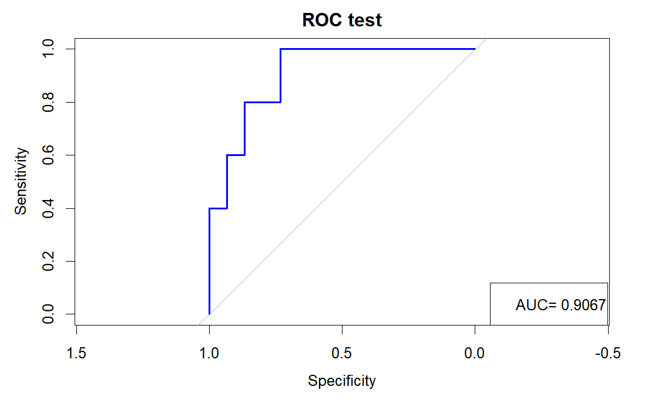
Curva ROC: para conocer la bondad de un modelo
Separa los datos en entrenamiento y testeo
Dibujo Curva
AUC= 0,90 (Área bajo la curva): buen modelo porque el área es cercana a 1
Matriz de Confusión para calcular otras métricas
predicciones
observaciones 0 1
0 13 2
1 2 3
F1-score: 2*P*R/(P+R)
Precision: 0.6
Recall: 0.6
Especificidad: 0.8666667
Accuracy: 0.8
[1] 0.6
Notes:
La curva roc compara la clase o dato verdadero con la predicción (tasa de TP en fucion de FP). AUC: área bajo la curva, un valor cercano a 1 indica una buena predicción.
Especificidad (Specificity): observaciones negativas correctamente clasificadas entre todas las observaciones reales negativas. Se calcula como TN/(TN+FP).
Sensibilidad (Recall o True Positive Rate): observaciones positivas correctamente clasificadas entre todas las observaciones reales positivas. TP/(TP+FN).
Precisión: proporción de observaciones positivas correctamente clasificadas entre todas las observaciones clasificadas como positivas. TP/(TP+FP).
Exactitud (Accuracy): proporción total de las observaciones correctamente clasificadas. (TP+TN)/(TP+TN+FP+FN).
F1-score: es una medida de la precisión del modelo que tiene en cuenta la precisión y el recall (sensibilidad). Es útil cuando se tiene un conjunto de datos desbalanceado. Un valor de F1-score más alto indica un mejor equilibrio entre precisión y recall (modelo)

Slide 23
Comparación con otra metodología de clasificación
svm(formula = invasion_vesicular ~ p_capsular + psa, data = datos_entrenamiento,
method = "C-classification", kernel = "linear", cost = 10)
Parameters:
SVM-Type: eps-regression
SVM-Kernel: linear
cost: 10
gamma: 0.5
epsilon: 0.1
Number of Support Vectors: 56
Realizo un modelo SVM
Calculo la matriz de confusión
Calculo metricas y el F1-score
Concluyo que el modelo logístico es mejor por tener un F1-score mayor
predicciones
observaciones 0 1
0 12 3
1 2 3
Precision: 0.5
Recall: 0.6
Especificidad: 0.8
Accuracy: 0.75
[1] 0.5454545
Notes:
Para compararlo con otras metodologías de clasificación, uso Suppor Vector Machine (maquina de soporte vectorial)
Uso un kernel lineal para que haga un hiperplano. Método uso el C, costo por clasificar mal. Más alto más estricto.

